Slide 1

超市管理系统答辩
Supermarket management system defense
汇报人：
胡代浩
导师：
李巧
项目组长：胡代浩
项目成员：宋昊宇，黄航，梅新浩，王禹涵

Slide 2
系统介绍
1
目录
功能介绍及展示
CONTENTS
2
总结
3

Slide 3
1
超市管理系统介绍

Slide 4
项目意义介绍
在互联网高速发展的时代，琳琅满目的商品令人目不暇接，为了管理好这些商品以及方便人们按需求更快的完成商品的选择，需要借助工具的帮忙。
新形势：信息化浪潮
跟随时代发展
提升经营管理能力
科学有效的对商品进行管理，优化资源管理配置
因此，使用一款合适中小型超市的超市管理系统，对超市库存管理及销售有十分重要的意义

Slide 5
2
功能介绍及展示

Slide 6
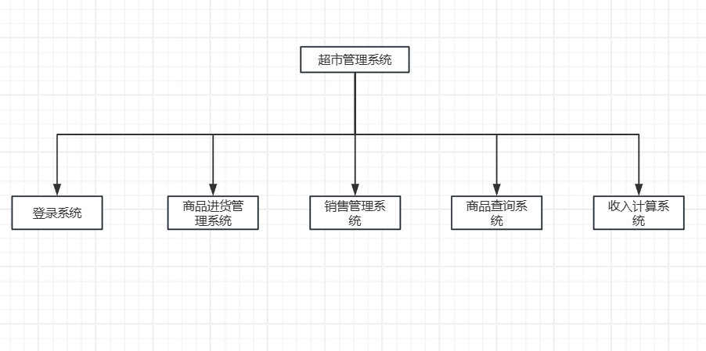
功能介绍
项目设计功能划分

Slide 7


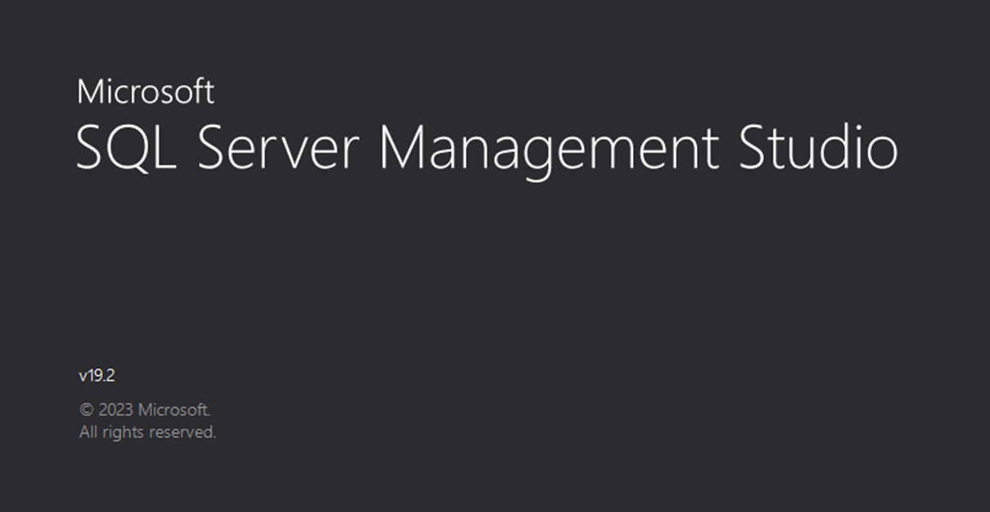
使用工具
SQL Server Management Studio 19
VisualStudio2022
Adobe Photoshop (Beta)

Slide 8
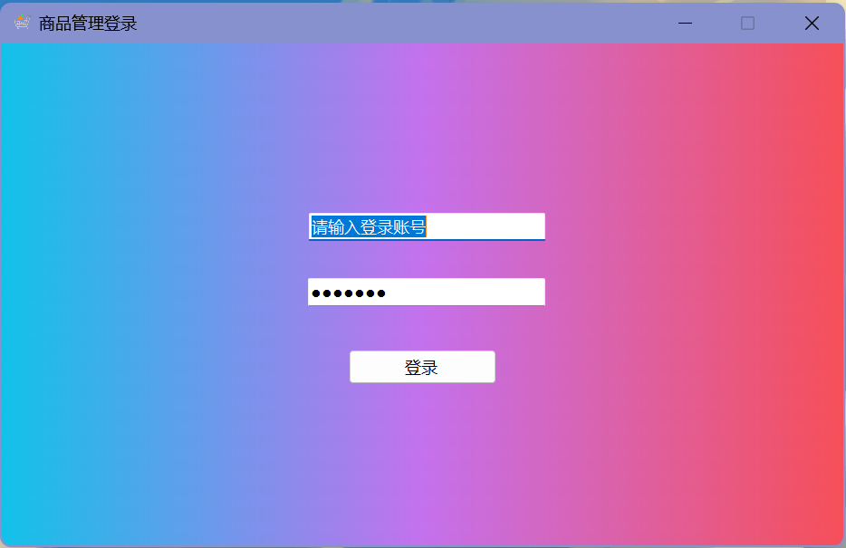
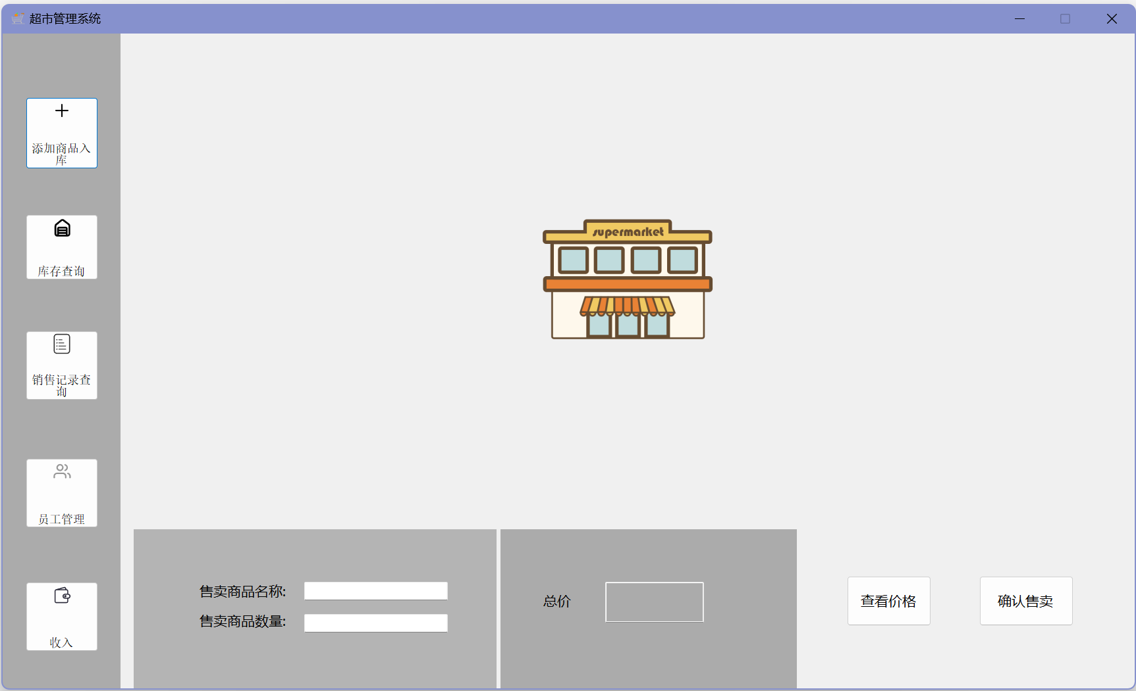
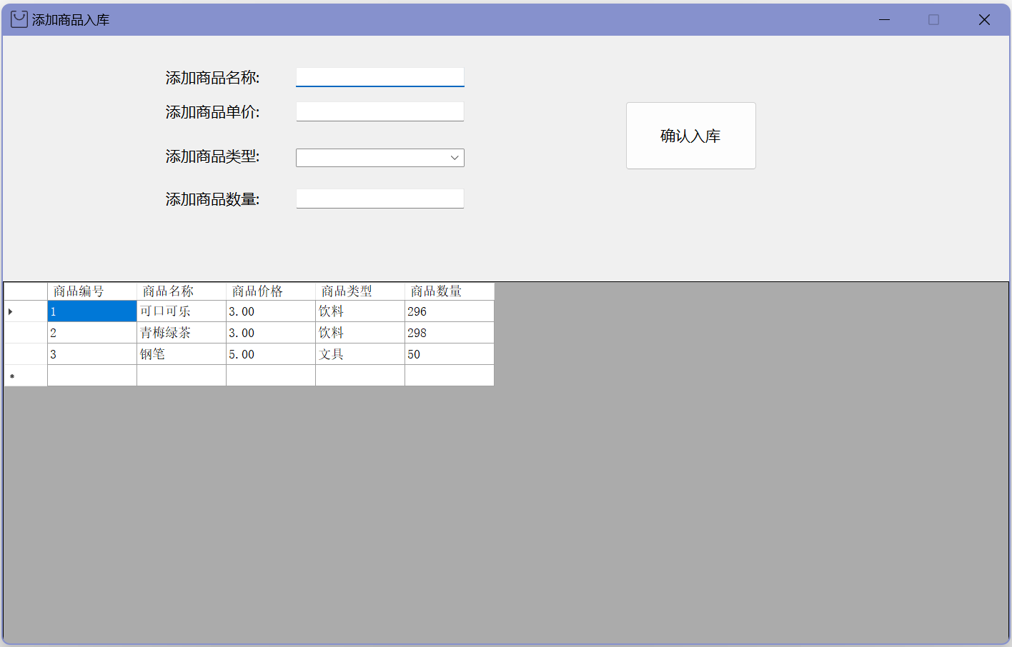
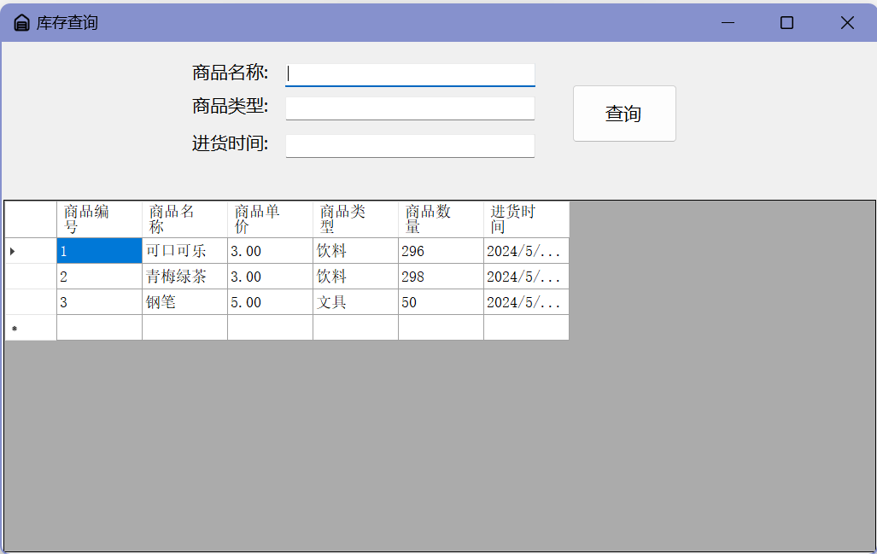
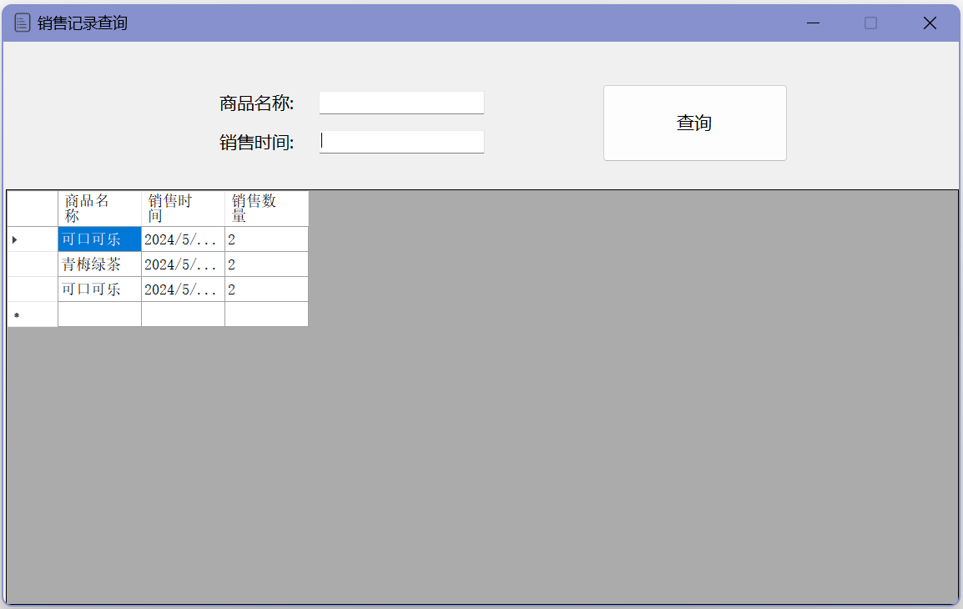
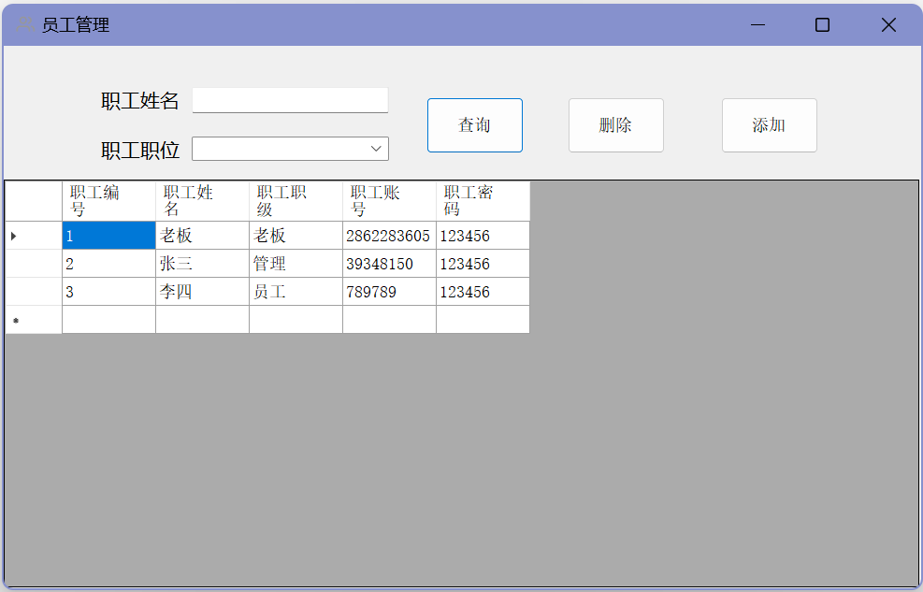
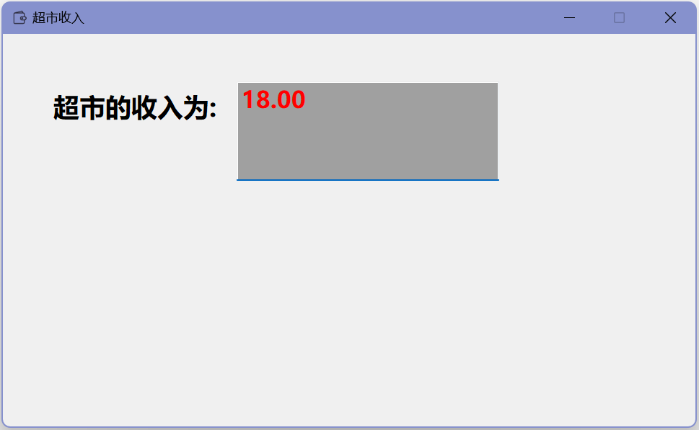
界面展示
登录界面
主界面
商品入库界面
库存查询界面
销售查询界面
员工管理界面
收入查询界面
Notes:
4fd6be85-9dd5-4a60-8bfd-af79d9085002.source.default.zh-Hans

Slide 9
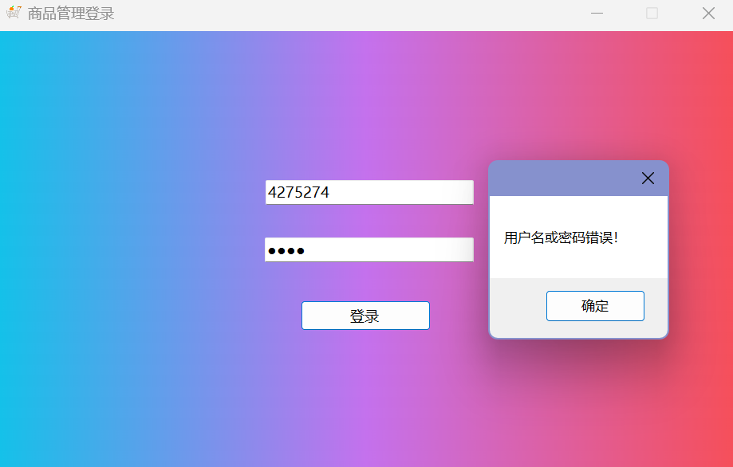
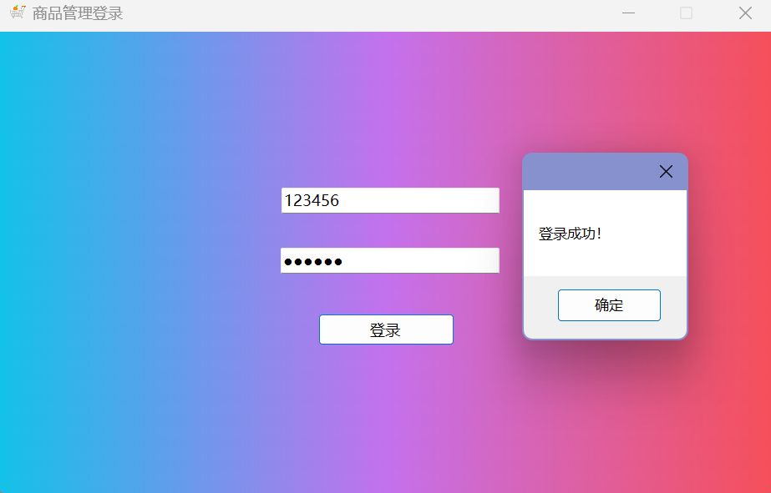
登录界面(宋昊宇)
由用户输入账号和密码，通过点击登录按钮，实现向主界面的跳转。
失败展示
成功展示
Notes:
a8e36db8-83fa-412f-95bd-958b5363f622.source.default.zh-Hans

Slide 10
界面展示
登录界面
主界面
商品入库界面
库存查询界面
销售查询界面
员工管理界面
收入查询界面
Notes:
4fd6be85-9dd5-4a60-8bfd-af79d9085002.source.default.zh-Hans

Slide 11
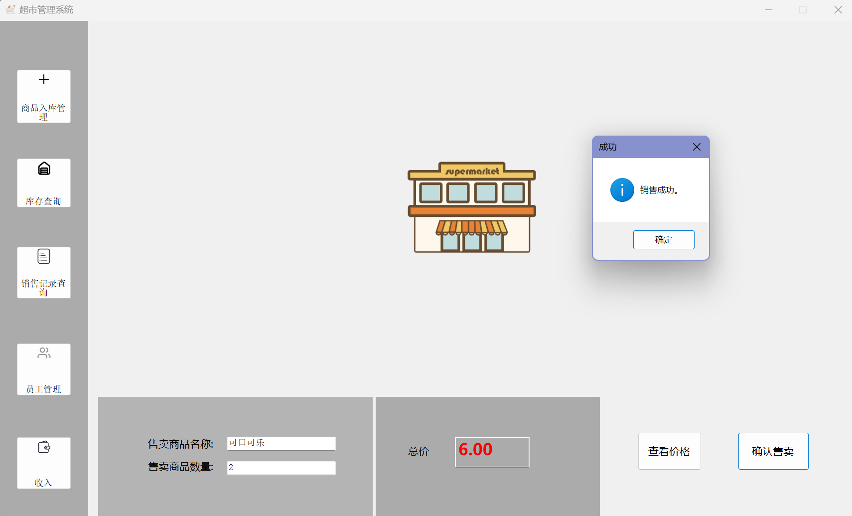
主界面(胡代浩)
由登录跳转后，可由用户选择一系列功能进行操作。
销售成功
Notes:
a8e36db8-83fa-412f-95bd-958b5363f622.source.default.zh-Hans

Slide 12
界面展示
登录界面
主界面
商品入库界面
库存查询界面
销售查询界面
员工管理界面
收入查询界面
Notes:
4fd6be85-9dd5-4a60-8bfd-af79d9085002.source.default.zh-Hans

Slide 13
添加商品入库(胡代浩)
该功能可供用户对库存进行增加新的商品，或者对已有商品进行数量添加。
Notes:
a8e36db8-83fa-412f-95bd-958b5363f622.source.default.zh-Hans

Slide 14
界面展示
登录界面
主界面
商品入库界面
库存查询界面
销售查询界面
员工管理界面
收入查询界面
Notes:
4fd6be85-9dd5-4a60-8bfd-af79d9085002.source.default.zh-Hans

Slide 15
库存查询(黄航)
该功能可供用户对库存查询，方便用户更直观的看见库存里还剩什么商品，还剩多少商品，以及库存商品的最新进货时间。
Notes:
a8e36db8-83fa-412f-95bd-958b5363f622.source.default.zh-Hans

Slide 16
界面展示
登录界面
主界面
商品入库界面
库存查询界面
销售查询界面
员工管理界面
收入查询界面
Notes:
4fd6be85-9dd5-4a60-8bfd-af79d9085002.source.default.zh-Hans

Slide 17
销售记录查询(王禹涵)
该功能可供用户对销售记录表进行查询，每一次的销售记录都会在里面显示。
Notes:
a8e36db8-83fa-412f-95bd-958b5363f622.source.default.zh-Hans

Slide 18
界面展示
登录界面
主界面
商品入库界面
库存查询界面
销售查询界面
员工管理界面
收入查询界面
Notes:
4fd6be85-9dd5-4a60-8bfd-af79d9085002.source.default.zh-Hans

Slide 19
员工管理(胡代浩)
该功能可供使用者对公司员工进行管理，方便内部对超市员工进行增加，删除，查询
Notes:
a8e36db8-83fa-412f-95bd-958b5363f622.source.default.zh-Hans

Slide 20
界面展示
登录界面
主界面
商品入库界面
库存查询界面
销售查询界面
员工管理界面
收入查询界面
Notes:
4fd6be85-9dd5-4a60-8bfd-af79d9085002.source.default.zh-Hans

Slide 21
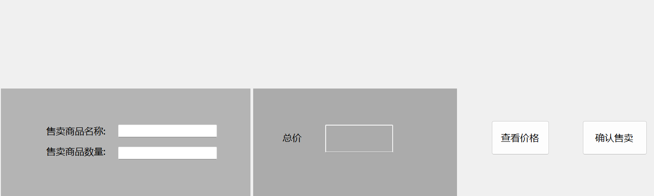
超市收入(梅新浩)
该功能可供使用者更快捷的查询超市赚取的金额。
由商品销售之后，来展示总收入
Notes:
a8e36db8-83fa-412f-95bd-958b5363f622.source.default.zh-Hans

Slide 22
界面展示
登录界面
主界面
商品入库界面
库存查询界面
销售查询界面
员工管理界面
收入查询界面
Notes:
4fd6be85-9dd5-4a60-8bfd-af79d9085002.source.default.zh-Hans

Slide 23
3
总结

Slide 24
总结
至此，小型超市管理系统已经演示讲解结束，在开发前做过许多准备，在系统和开发过程中遇见过许多的困难，查阅过许多互联网大神的文章，例如调用其他窗体的控件。我们也从中收获了许多新的知识，其中许多设计思路都是在过程中不断查阅资料摸索出来的。在做完5月15日作完后可以很明显的体会到做好知识储备很重要。
无论结果如何，先大胆尝试。

Slide 25
谢谢观看！

